Slide 1
Η «ΑΙΩΝΙΑ ΠΟΛΗ» - ΠΟΡΝΗ
17, 1 Καὶ ἦλθεν εἷς ἐκ τῶν ἑπτὰ ἀγγέλων τῶν ἐχόντων τὰς ἑπτὰ φιάλας͵
καὶ ἐλάλησεν μετ΄ ἐμοῦ λέγων͵
Δεῦρο͵ δείξω σοι τὸ κρίμα τῆς πόρνης τῆς μεγάλης
τῆς καθημένης ἐπὶ ὑδάτων πολλῶν͵
μεθ΄ ἧς ἐπόρνευσαν οἱ βασιλεῖς τῆς γῆς͵
καὶ ἐμεθύσθησαν οἱ κατοικοῦντες τὴν γῆν
ἐκ τοῦ οἴνου τῆς πορνείας αὐτῆς.

Slide 2
Πόρνη και Νύμφη
Κεφ. 17,1 // 21, 10
Κεφ. 12
Mε την επίσκεψη του εξηγητή αγγέλου και τη μετάβαση του Ιωάννη ἐν πνεύματι σε μεθόρια (έρημος, όρος υψηλό) εισάγονται δύο ενότητες, με ΕπίΚεντρο δύο γυναίκες, την Πόρνη τη μεγάλη και τη Νύμφη τὴν ἁγίαν Ἰερουσαλὴμ καινὴν (21, 10 κε.).
στο νου του αναγνώστη ανακαλείται επίσης και γυναίκα-μητέρα του κεφ. 12, η οποία προκειμένου να αντιμετωπίσει την ορμητικότητα του ποταμού που της εκτόξευσε ο Δράκοντας βρήκε τελικά καταφύγιο στην έρημο

Slide 3
16, 17- 19,10: Λατρευτική Τελετουργία
Α. 16, 17: Έβδομη Φιάλη από τον άγγελο & μεγάλη φωνή από το Θρόνο: γέγονεν (πρβλ. Ησ. 66, 6).
Β. Αρμαγεδών
Γ. Πόρνη - Επιτάφιος Θρήνος Βαβέλ
Β΄. 19, 1-10 : Θριαμβευτικοί ύμνοι Αλληλούια – Ετοιμασία Νύμφης
Α’. Καταστροφή της σατανικής τριάδας (του δράκοντα και των θηρίων 19, 11-20, 15

Slide 4
Παράλληλα Π. Δ.
Ελληνορρωμαϊκά
Νινευί (Ναούμ 3, 4)
Τύρος (Ησ. 23, 15-18) < στρατιωτική υπεροπλία και εμπορική εκμετάλλευση των άλλων λαών
«Εκλεκτή Σιών» (Ησ. 1, 21. Ιεζ. 16, 15-35. 23) < απιστία προς τον Γιαχβέ και κοινωνική αδικία και εκμετάλλευση
ΌΧΙ η Βαβυλώνα, ως πόρνη
Ιεζάβελ
Κυβέλη - Magna Mater.
Θεά Τύχη Fortuna - Δαιμόνιο Ρώμης < επτάλοφη πόλη (urbs septicolis) + Μεσόγειος
ROMA = AMOR = Αντίστροφη ROMA (Αίλιος Αριστείδης Ομιλία 8). Οι ίδιοι οι Ρωμαίοι πίστευαν ότι είναι απόγονοι του Αινέα, γιού της θεάς του έρωτα Αφροδίτης - VENUS.
Ο λατινικός όρος lUPA Capitolina σήμαινε τη λύκαινα η οποία έθρεψε τους προγόνους της Ρώμης + Πόρνη. Πρβλ. Flora
Γυναίκες, όπως η Μεσσαλίνα,.

Slide 5
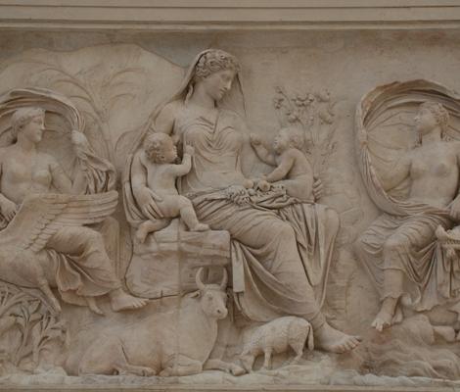
Ara Pacis (‘Altar of Peace’)
built by the Roman Senate in 9 BCE in honor of Augustus's successful military campaign to bring peace to the regions of Gaul and Spain.
https://www.altair4.com/en/modelli/ara-pacis-augustae/

Slide 6
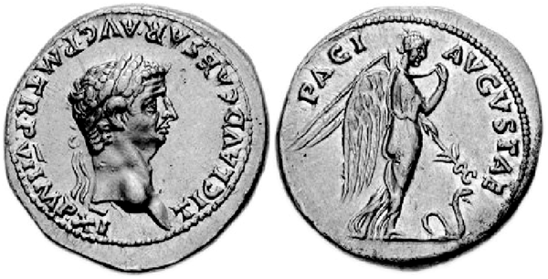
Claudius and Pax. RIC I 38
The theme of peace accomplished through military victory was one also promulgated by Claudius in a remarkable coin series that he issued. Here one finds the image of a standing Pax who is adorned with the wings of Nike (Victory) and is pointing a caduceus (typically carried by Hermes and thus a symbol of commercial prosperity) at a snake (symbol of Salus) under the inscription PACI AVGVSTAE. The message of this coin is again clear. As Sutherland puts it, ‘Here was a brave promise of imperial policy. The adjectival AVGUSTAE, used in preference to the dependent genitival AVGVSTI, deliberately suggested Claudius' inheritance of the tradition and powers of peace-by-victory-in-prosperity which Augustus himself had so majestically established’.
Jeffrey A. D. Weima^{a1}‘Peace and Security’ (1 Thess 5.3): Prophetic Warning or Political Propaganda?

Slide 7
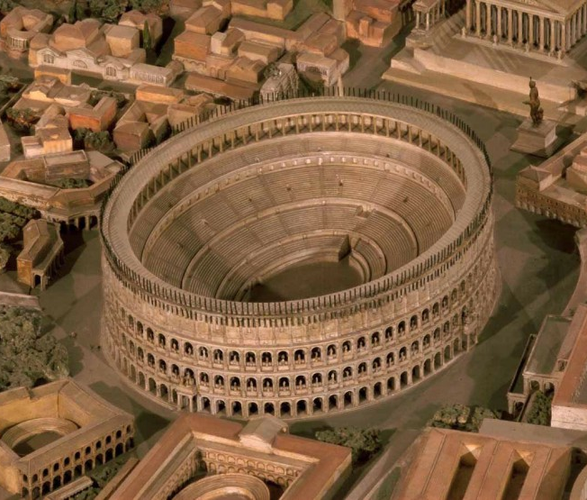
https://artic.gr/kolossaio-to-arxitektoniko-megaleio-tou-romaikou-amfitheatrou/
«Φλαβιανό Αμφιθέατρο» Κολοσσαίο: Το αρχιτεκτονικό μεγαλείο του ρωμαϊκού αμφιθεάτρου

Slide 8
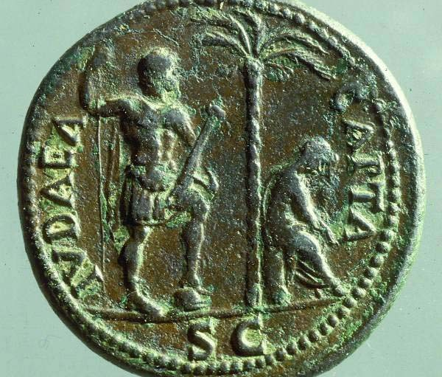
IUDAEA CAPTA or IUDAEA DEVICTA (“Judea defeated”)
Judaea Capta coin struck by Roman Emperor Vespasian. Photo: Casden Collection. https://www.biblicalarchaeology.org/daily/ancient-cultures/ancient-israel/judaea-capta-coin-uncovered-in-bethsaida-excavations/

Slide 9
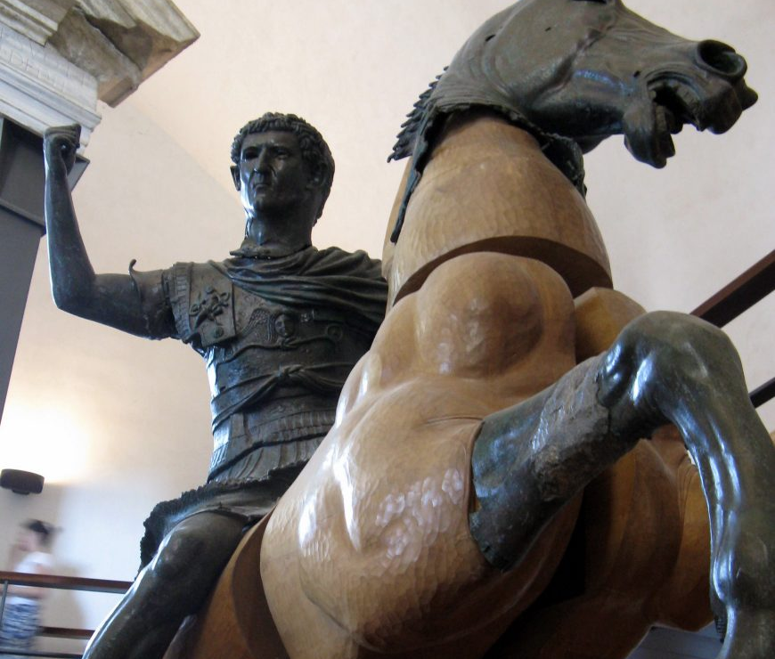
(Museo Arceologico dei Campi Flegrei, Bacoli, photo: Erin Taylor, CC BY-NC-ND 2.0)
Equestrian statue of Nerva (formerly Domitian), from the Sanctuary of Augustales, Miseno, bronze

Slide 10
Aurea Roma
Domus Aurea
Urbs et Orbis

Slide 11
Ars Amatoria 3. 129-132
Τέχνη Ερωτική
Ρώμη (Rusticitas)
και οι Γυναίκες της
Ich preis' es als Glück, daß ich jetzt erst Lebe; nach Art und Sinn passen wir: ich und die Zeit. Nicht weil jetzt das geschmeidige Gold aus der Erde gewühlt wird, Weil man Perlen sich holt von dem entlegensten Strand, Nicht weil Feld und Gebirg durch Marmorbrüche man abträgt, Weil man durch Molen des Meers bläuliche Fluten vertreibt:
Nein, weil Bildung herrscht, und der Ahnherrn bäurische Sitte Nicht mehr dauert und nicht unserer Zeit sich vererbt.
Ihr auch, Mädchen, beschwert nicht das Ohr mit köstlichen Steinen, Die in der grünlichen Flut dunkele Inder gesucht. Geht nicht belastet umher mit golddurchwirkten Gewändern. Oft verscheucht uns die Pracht, die uns zu fesseln bestimmt. Sauberkeit nimmt uns ein

